Slide 1
Together we can!

Slide 2
A think tank?

Slide 3
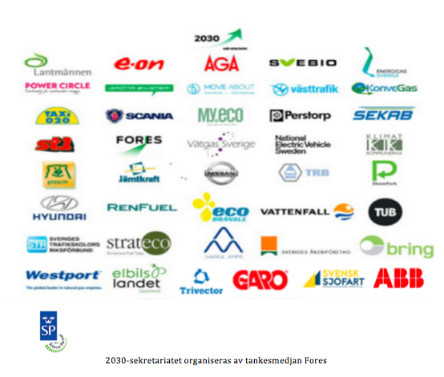
Coalition of the willing

Slide 4
Coalition of the willing

Slide 5
Get ready to celebrate

Slide 6
Sweden’s climate targets
Notes:
50% effektivare

Slide 7
The reason: We’re tiny…

Slide 8
Swedish taglines
Fossiloberoende fordonsflotta
Fossilfri fordonsflotta
”Ett av världens första fossilfria välfärdsländer”
”Världens första fossilfria välfärdsland”
Notes:
För att nå reduktionspliktens syfte att bidra till att minska växthusgasutsläppen från inrikes transporter, utom luftfart, med minst 70 procent senast år 2030 jämfört med 2010 be- döms att reduktionsnivån för 2030 bör ligga på 40 procent.

Slide 9
Sveriges energy targets
Notes:
50% effektivare

Slide 10
Sweden’s fuel change
Notes:
För att nå reduktionspliktens syfte att bidra till att minska växthusgasutsläppen från inrikes transporter, utom luftfart, med minst 70 procent senast år 2030 jämfört med 2010 be- döms att reduktionsnivån för 2030 bör ligga på 40 procent.

Slide 11
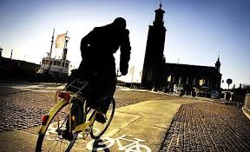
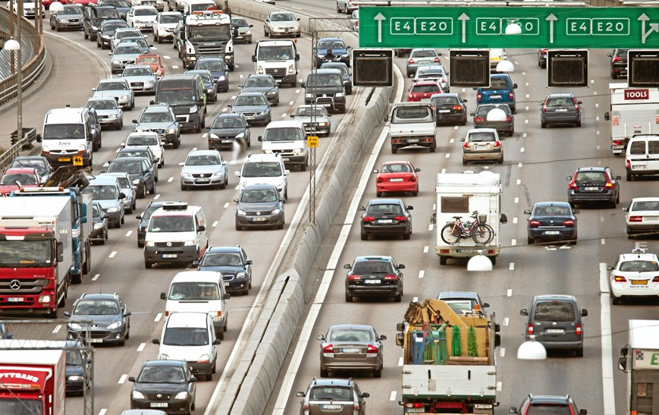
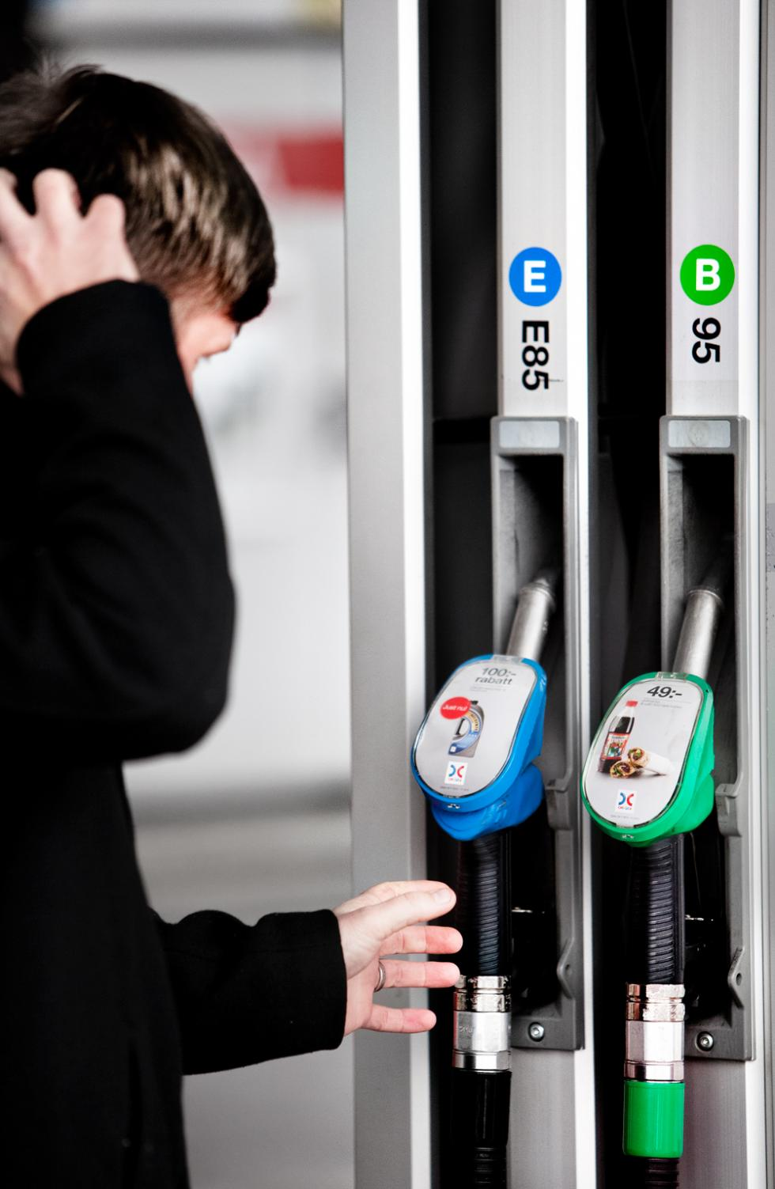
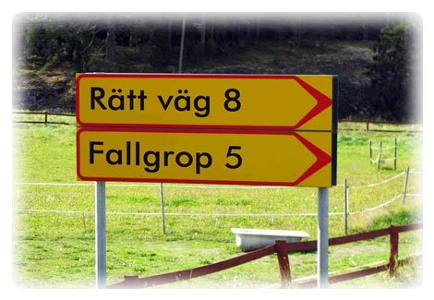
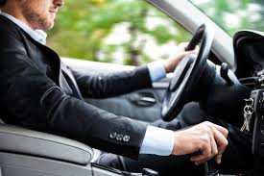
But how great are we?
Notes:
Trafikverket tagit fram som underlag för den långsiktiga infrastrukturplaneringen. Prognosen baseras på förutsättningar om hur inkomster, befolkning, sysselsättning och priser utvecklas mellan 2010 och 2030.
Trafikverkets bedömning är att lokal och regional busstrafik ökar med 4 och pendeltågs­trafiken med 32 procent. Eftersom bilanvändningen samtidigt ökar med 39 procent minskar kollektivtrafikens andel av det motoriserade resandet

Slide 12
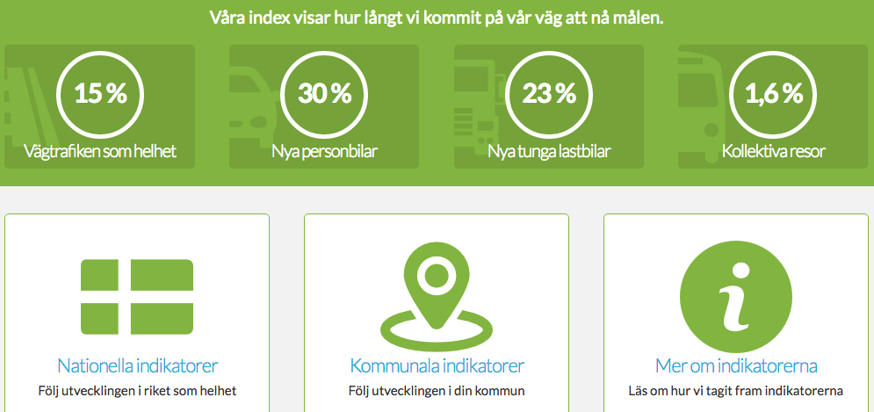
In numbers…

Slide 13
In conclusion…

Slide 14
